Slide 1
RISICOMANAGEMENT
Deel 23 — Risicomanagement onder toezicht
Niveau 3: Expert

Slide 2
Welkom in niveau 3
Casus: de Stelselovergang. Deadline: 1 januari 2028.

Slide 3
Een ander soort vraag
“Wil je kandidaat-sleutelfunctiehouder risicobeheer worden?”

Slide 4
Niet zomaar groter
Tot nu toe: mandaat als organisatieafspraak.
Vanaf nu: mandaat ontleend aan de wet.

Slide 5
Dit deel: het fundament

Slide 6
Solvency II
Vier sleutelfuncties voor Meridiaan als verzekeraar.

Slide 7
De vier
Risicobeheer · Actuarieel

Slide 8
De vier, vervolg
Compliance · Interne audit

Slide 9
Elk wettelijk verankerd
Onafhankelijk. Fit & proper getoetst door DNB.

Slide 10
De spiegel
Artikel 143a Pensioenwet — drie sleutelfuncties voor de fondsroute.

Slide 11
Artikel 18 Besluit Ftk
Risicobeheer: adequaat, onafhankelijk, geïntegreerd in de besluitvorming.

Slide 12
Artikel 18b Besluit Ftk
Eigenrisicobeoordeling (ERB) — minstens elke drie jaar.
De fondstegenhanger van ORSA.

Slide 13
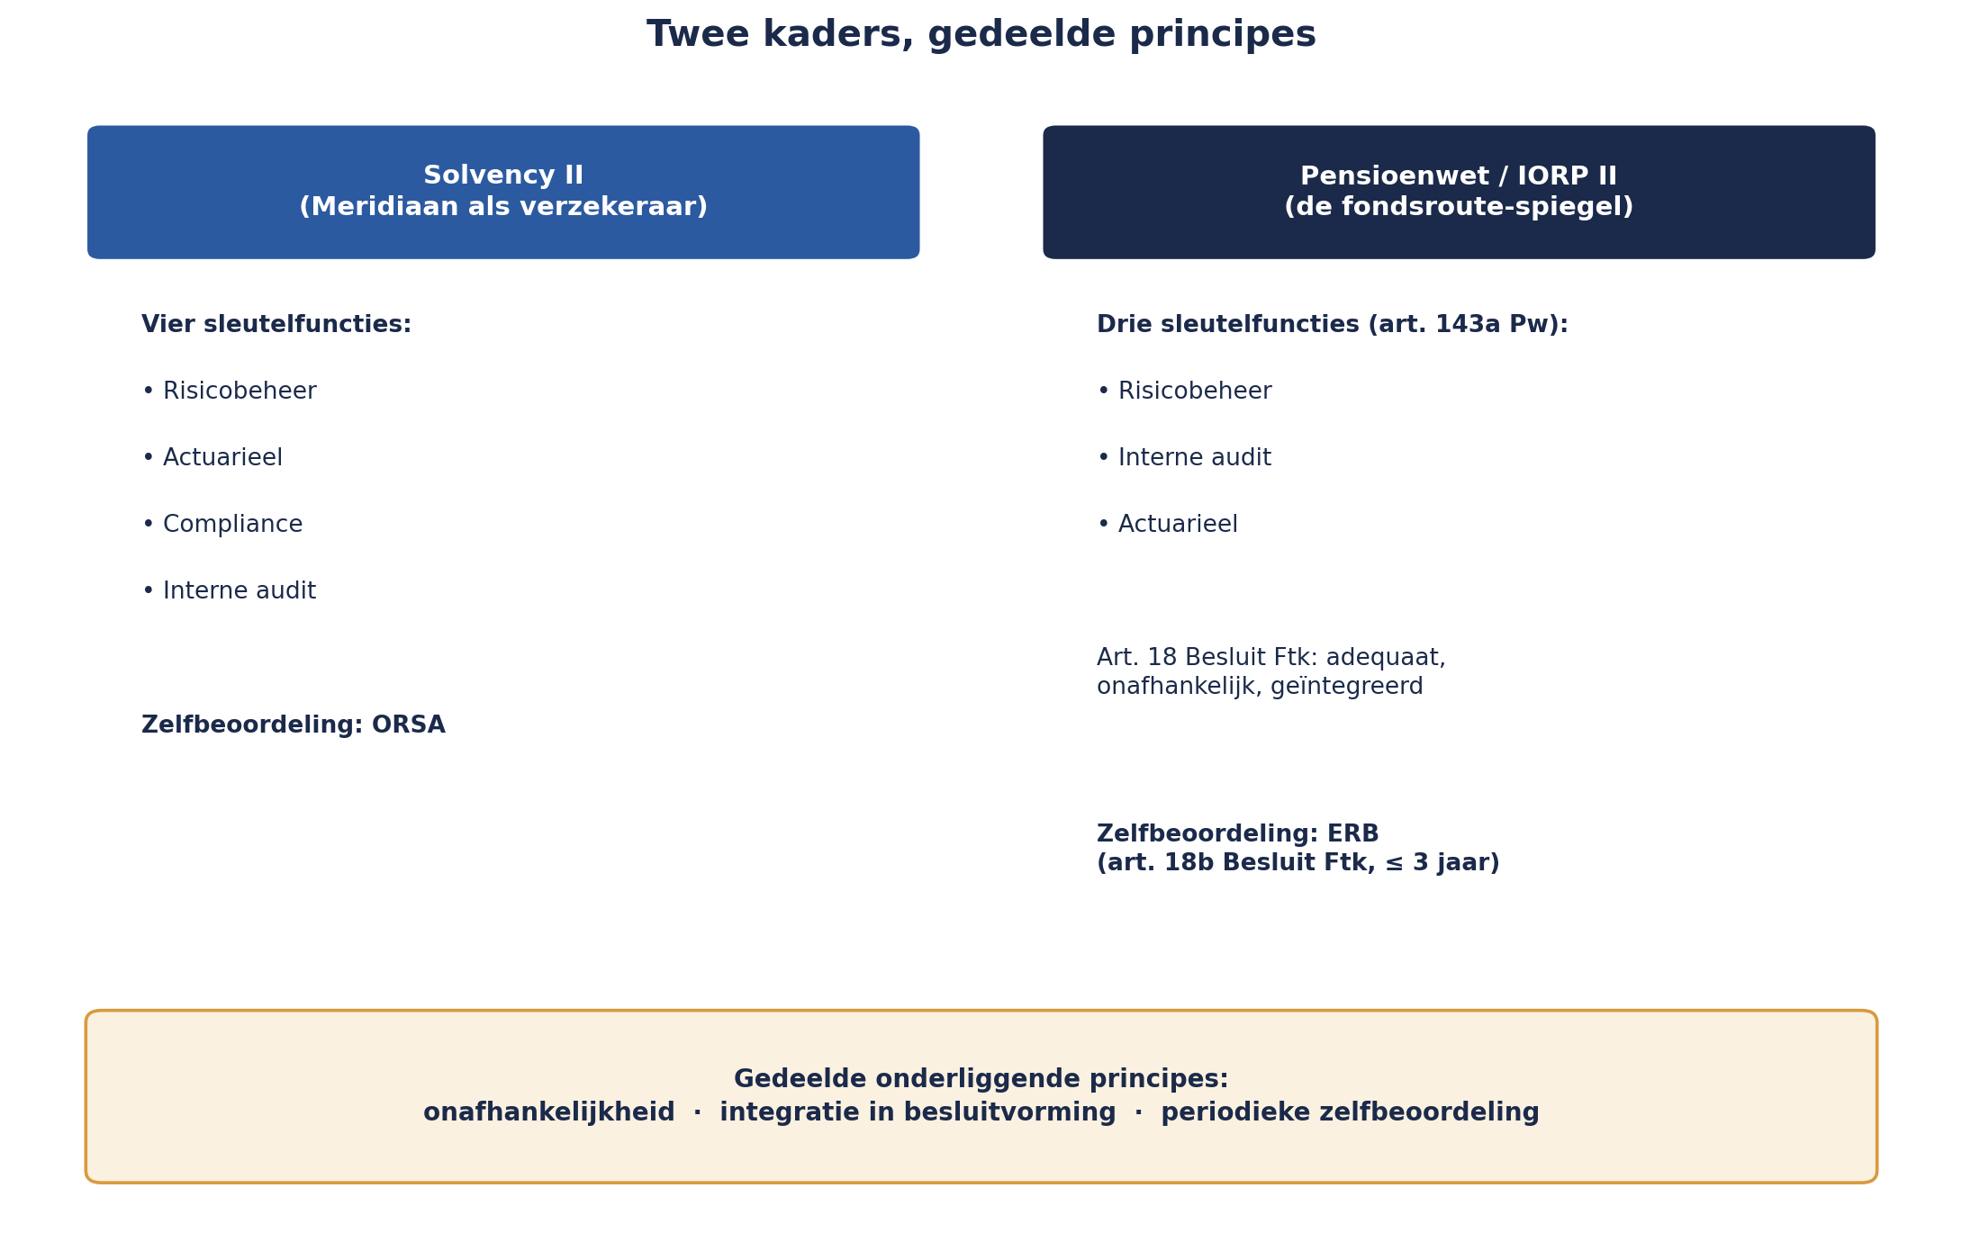
Twee kaders, gedeelde principes
Twee kolommen: Solvency II en Pensioenwet, gedeelde principes gemarkeerd.

Slide 14
Opdracht 23.1 — 20 minuten
Drie situaties. Solvency II of Pensioenwet?

Slide 15
DNB-geschiktheidstoetsing
Self assessment. Digitaal Loket Toezicht.

Slide 16
Drie categorieën
Kennis · Werkervaring · Competenties

Slide 17
Geen certificaat — een staat
Doorlopend aantoonbaar, niet eenmalig behaald.

Slide 18
Opdracht 23.3 — 20 minuten
Jouw eigen self assessment: twee voorbeelden per categorie.

Slide 19
Het wettelijk mandaat
Meldingsbevoegdheid aan de toezichthouder — in voorkomende gevallen.

Slide 20
KERNZIN 16
Onder toezicht is mandaat niet langer alleen een organisatieafspraak — het is een wettelijk recht dat de organisatie niet kan intrekken.

Slide 21
Opdracht 23.2 — 15 minuten
Organisatorisch of wettelijk mandaat?

Slide 22
DORA, geïntegreerd
Niet langer apart — nu gewoon een van de kaders waarbinnen de sleutelfunctie werkt.

Slide 23
Voor deel 24
Deel 24:
het eerste advies — strategisch risico en de DNB good practice over de transitie.

